Slide 1
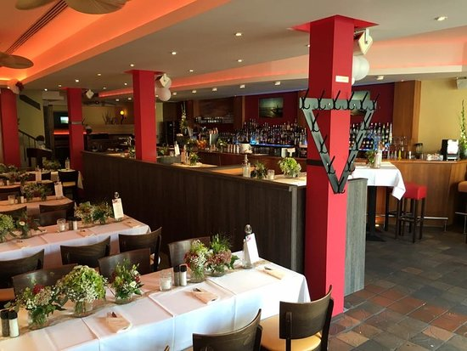
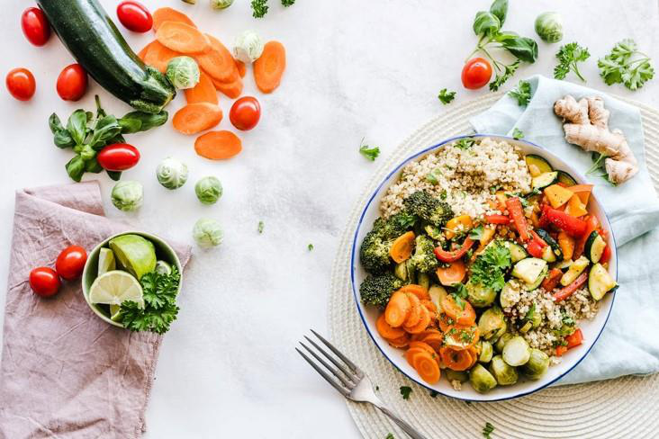
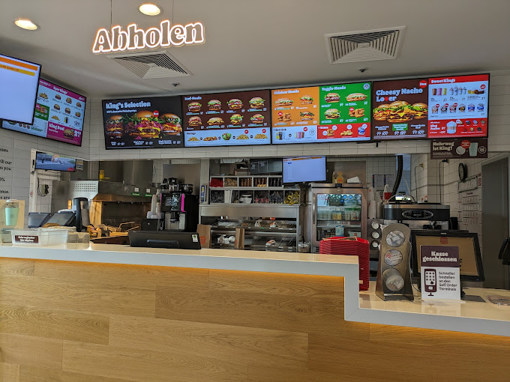

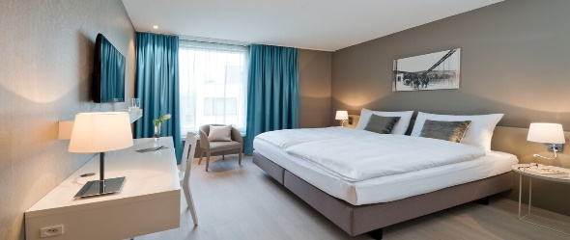

Die Ausbildungsberufe in der Gastronomie
(VO gültig zum 1.8.2022)
Die Prüfungen auf den Punkt gebracht …

Slide 2
Die Ausbildungsberufe und Prüfungen in der Gastronomie im Überblick:
(VO gültig zum 1.8.2022)
3. Jahr Zusatz-Qualifika-tion (ZQ) möglich | AP Teil 2 (Abschlussprüfung) Koch ZQ: vegetarische und vegane Küche | AP Teil 2 (Abschlussprüfung) Fachmann für Systemgastronomie ZQ: Bar ZQ: Wein | AP Teil 2 (Abschlussprüfung) Fachmann für Restaurants und VA-Gastronomie (ReVa) ZQ: Bar ZQ: Wein | AP Teil 2 (Abschlussprüfung) Hotel- fachmann ZQ: Bar ZQ: Wein | AP Teil 2 (Abschlussprüfung) Kaufmann für Hotel- management
 | schr. + prakt. AP T2 (mit auftragsbezogenem Fachgespräch 15‘) | schr. + prakt. AP T2 (mit auftragsbezogenem FG 10‘) | schr. + prakt. + mdl. AP T2 (Gesprächssimulation 20‘ mit 10‘ Vorbereitung) | schr. + mdl. AP T2 (Fallbezogenes Fachgespräch 20‘ mit 10‘ Vorbereitung) | schr. + mdl. AP T2 (Fallbezogenes Fachgespräch 20‘ + 10‘ Vorbereitung)
2. Jahr ______ 1. Jahr | AP / AP Teil 1 Fachkraft --------------------------- Küche (gemeinsame Beschulungs-möglichkeit mit dem Koch) | AP / AP Teil 1 Schwerpunkt: Systemgastronomie ------------------------------------ Fachkraft (Kernqualifikationen – | AP / AP Teil 1 Schwerpunkt: Restaurantservice --------------------------------- für Gastronomie ein Jahr gemeinsame Beschulungsmöglichkeit) | AP Teil 1 (ein Jahr gemeinsame | AP Teil 1 Beschulungsmöglichkeit)
 | schr. + prakt. ZP + AP / AP T1 (auftragsbezogenes FG 15‘) | schr. + prakt. ZP + AP / AP T1 (mit situativem FG 10‘) | schr. + prakt. ZP + AP / AP T2 (mit situativem FG 10‘ ) | schr. + prakt. AP T1 (mit situativem FG15‘) | schr. + prakt. AP T1 (mit situativem FG 15‘)
ZP (Zwischenprüfung)
ZP (Zwischenprüfung)

Slide 3
Die Ausbildungsberufe und Prüfungen in der Gastronomie im Überblick
Die Prüfungen für die Fachkraft für Gastronomie (FR. Restaurant oder FR. Systemgastronomie)
 | Prüfungsbereiche | Dauer | Prüfungsverfahren | Gewichtung / Gesamt
Zwischen-prüfung (ZP) (Herbst/Frühjahr) | Wirtschaftsdienst | 60 + 60 min min | schriftliche Aufgaben + 50 % praktische Arbeitsaufgabe 50 % (Prüfer-Arbeitskreis) | (SOLL: 100 Pkt.) IST ZP: …. Pkt.
Abschluss- prüfung (AP) (zum Ende der Ausbildung – Sommer/Winter) | Gasterlebnis, Verkaufsförderung und Warenlagerung | 90 min | schriftliche Aufgaben | 30 %
 | Wirtschafts- und Sozialkunde | 60 min | schriftliche Aufgaben | 10 %
 | Produktion und Service | 60 min | schriftliche Aufgaben 30 % | 60 %
 |  | 90 min | Arbeitsaufgabe mit 70% situativem Fachgespräch | (SOLL: 100 Pkt.) IST AP: … Pkt.
AP FK für Gastronomie ist identisch mit AP Teil 1 ReVa !

Slide 4
Die Ausbildungsberufe und Prüfungen in der Gastronomie im Überblick
Die Zwischenprüfung für die Fachkraft für Gastronomie, Schwerpunkt Restaurant - lt. §11 der VO (3)
Prüfungsbereich: Wirtschaftsdienst - praktischer Prüfungsteil (50 %); Dauer 60 min
lt. § 11 der VO… hat der Prüfling nachzuweisen, dass er in der Lage ist,
1. Waren zu erkennen und ihren Einsatzmöglichkeiten zuzuordnen (Lebensmittelattrappen kommen zum Einsatz)
2. einfache Gebrauchsgegenstände, insbesondere Geschirr, Besteck und Gläser, anlassbezogen auszuwählen sowie
3. Gasträume zu reinigen, zu kontrollieren und herzurichten.
Die Abschlussprüfung der FK für Gastronomie (SP Restaurantservice) ist identisch
mit der AP Teil 1 ReVa.

Slide 5
Die Ausbildungsberufe und Prüfungen in der Gastronomie im Überblick
AP Fachkraft für Gastronomie und AP Teil 1 Fachmann/-frau für Restaurants und Veranstaltungsgastronomie
- Prüfungsbereich: Produktion und Service - praktischer Teil (70 %);
Eine Arbeitsaufgabe, Dauer 90 min inklusive situativem Fachgespräch (höchstens 10 min)
- lt. § 10 der VO… hat der Prüfling nachzuweisen, dass er in der Lage ist…
1. die Bestellung eines Gastes anzunehmen und den Gast zu einfachen Speisen Gerichte sowie zu Getränken zu beraten,
2. eine einfache Speise oder ein einfaches Gericht oder ein Getränk nach vorgegebener Rezeptur und vorgegebenen Standards zuzubereiten
und zu servieren oder zu präsentieren,
3. die Arbeitsschritte zu planen,
4. den Arbeitsplatz einzurichten,
5. Gästewünsche und –bedürfnisse zu berücksichtigen,
6. verkaufsfördernd zu beraten,
7. dem Gast die Zutaten oder die Zubereitung zu erläutern,
8. die Qualität der LM oder die Verkaufsfähigkeit des zubereiteten Produktes zu prüfen und
9. die Hygieneanforderungen zu beachten.
Während der Durchführung der praktischen Prüfungsaufgabe wird das situative Fachgespräch durchgeführt.

Slide 6
Die Ausbildungsberufe und Prüfungen in der Gastronomie im Überblick
Die Prüfungen für die Fachkraft für Gastronomie (SP. Restaurant oder SP. Systemgastronomie)
Die Prüfung ist bestanden, wenn wie folgt bewertet wurde:
im Gesamtergebnis mind. 50 Pkt. (ausreichend = Note 4),
in mind. zwei Prüfungsbereichen mind. ausreichende Ergebnisse (Note 4) und
in keinem Prüfungsbereich ungenügende Leistungen (Note 6) erreicht wurden.
Eine Mündliche Ergänzungsprüfung (MEP) ist auf Antrag nur in einem Prüfungsbereich der Abschlussprüfung möglich,
in dem die Note 5 oder 6 erreicht wurde und wenn sie zum Gesamtbestehen der Abschlussprüfung beitragen kann.
Sie soll 15 min dauern (ohne Vorbereitungszeit).
IHK-Notenschlüssel: 100-92 Pkt. 91-81 Pkt. 80-67 Pkt. 66-50 Pkt. 49-30 Pkt. 29-0 Pkt.
Note 1 = sehr gut Note 2 = gut Note 3 = befriedigend Note 4 = ausreichend Note 5 = mangelhaft Note 6 = ungenügend

Slide 7
Die Ausbildungsberufe und Prüfungen in der Gastronomie im Überblick
Die Prüfungen für den Fachmann/die Fachfrau für Restaurants und Veranstaltungsgastronomie
GAP = gestreckte Abschlussprüfung | Prüfungsbereiche | Dauer | Prüfungsverfahren | Gewichtung / Gesamt
AP Teil 1 Sommer/Winter | Produktion und Service | 60 min + 90 min | schriftliche Aufgaben + 30 % Arbeitsaufgabe mit situativem Fachgespräch 70 % | 25 %
AP Teil 2 | Gasterlebnis, Verkaufsförderung und Warenlagerung | 90 min | schriftliche Aufgaben | 20 %
zum Ende der Ausbildung Sommer/Winter | Wirtschafts- und Sozialkunde | 60 min | schriftliche Aufgaben | 10 %
 | Veranstaltungsplanung, Restaurant- und Bankettservice | 90 min _______ +240 min | schriftliche Aufgaben + ___________________________ Arbeitsaufgabe | 35 %
 | Teamkommunikation und Gesprächsführung | 20 min | Gesprächssimulation | 10% .

Slide 8
Die Ausbildungsberufe und Prüfungen in der Gastronomie im Überblick
Die AP Teil 2 für den Fachmann/die Fachfrau für Restaurants und Veranstaltungsgastronomie
Prüfungsbereich: Veranstaltungsplanung, Restaurant- und Bankettservice
Praktischer Prüfungsteil (70 %); Dauer 240 min inklusive Erstellung eines Ablaufplans (30 min)
lt. § 26 der VO (2) hat der Prüfling nachzuweisen, dass er in der Lage ist,
gemäß vorgegebenen Eckpunkten einen internen zeitlichen Ablaufplan für eine Veranstaltung mit einem Vier-Gänge-Menü
und korrespondierenden Getränken zu erstellen sowie für diese Veranstaltung…
1. die Vorbereitungsarbeiten für den Service nach vorgegebenen Servierarten durchzuführen,
2. einen Tisch einzudecken,
3. ein Mischgetränk nach vorgegebener Rezeptur zuzubereiten,
4. einen Weinservice vorzubereiten,
5. das Vier-Gänge-Menü mit korrespondierenden Getränken zu servieren und
6. dabei mit den Gästen situationsbezogen zu kommunizieren

Slide 9
Die Ausbildungsberufe und Prüfungen in der Gastronomie im Überblick
Die AP Teil 2 für den Fachmann/die Fachfrau für Restaurants und Veranstaltungsgastronomie
Prüfungsbereich: Teamkommunikation und Gesprächsführung
weiterer praktischer Prüfungsteil
Mit dem Prüfling wird eine Gesprächssimulation durchgeführt (10 %); Dauer höchstens 20 min.
Dazu stellt der Prüfungsausschuss dem Prüfling eine praxisbezogene Aufgabe.
Für die Vorbereitung auf die Gesprächssimulation stehen dem Prüfling 10 min zur Verfügung.

Slide 10
Die Ausbildungsberufe und Prüfungen in der Gastronomie im Überblick
Die Prüfungen für den Fachmann/die Fachfrau für Restaurants und Veranstaltungsgastronomie
Die Prüfung ist bestanden, wenn wie folgt bewertet wurde…
im Gesamtergebnis von Teil 1 und Teil 2 mit mind. ausreichend (Note 4),
im Ergebnis von Teil 2 mit mind. ausreichend (Note 4),
in mind. drei Prüfungsbereichen von Teil 2 mit mind. ausreichend (Note 4) und
in keinem Prüfungsbereich von Teil 2 mit ungenügend (Note 6).
Eine Mündliche Ergänzungsprüfung (MEP) ist auf Antrag nur in einem Prüfungsbereich der Abschlussprüfung Teil 2 möglich, in dem die Note 5 oder 6 erreicht wurde und wenn sie zum Gesamtbestehen der Abschlussprüfung beitragen kann. Sie soll 15 min dauern (ohne Vorbereitungszeit).
IHK-Notenschlüssel: 100-92 Pkt. 91-81 Pkt. 80-67 Pkt. 66-50 Pkt. 49-30 Pkt. 29-0 Pkt.
Note 1 = sehr gut Note 2 = gut Note 3 = befriedigend Note 4 = ausreichend Note 5 = mangelhaft Note 6 = ungenügend

Slide 11
Die Ausbildungsberufe und Prüfungen in der Gastronomie im Überblick
Die Prüfungen für die Fachkraft Küche (befristet bis 31.07.2029)
 | Prüfungsbereiche | Dauer | Prüfungsverfahren | Gewichtung / Gesamt
Zwischen-prüfung (ZP) 3. Ausbildungshalbjahr (Herbst/Frühjahr) | Küchentechnische Praxis | 45 + 90 min min | schriftliche Aufgaben + 20 % praktische Arbeitsaufgabe 80 % | (SOLL: 100 Pkt.) IST ZP: …. Pkt.
Abschluss- prüfung (AP) | Produkte und Lagerhaltung | 90 min | schriftliche Aufgaben | 20 %
(zum Ende der Ausbildung – (Sommer/Winter) | Wirtschafts- und Sozialkunde | 60 min | schriftliche Aufgaben | 10 %
 | Zubereiten von einfachen Speisen und Gerichten | 60 min | schriftliche Aufgaben 30 % | 70 %
 |  | 240 min | praktische Arbeitsaufgabe 70 % mit auftragsbezogenem Fachgespräch (FG max. 15 min incl.) | (SOLL: 100 Pkt.) IST AP: … Pkt.

Slide 12
Die Ausbildungsberufe und Prüfungen in der Gastronomie im Überblick
Die Prüfungen für die Fachkraft Küche (befristet bis 31.07.2029)
§ 3 der VO - Begriffsbestimmungen
(2) Eine Speise im Sinne dieser Verordnung ist ein Küchenerzeugnis, das einzeln serviert werden kann.
(3) Ein Gericht im Sinne dieser Verordnung ist eine Kombination verschiedener Komponenten.
(4) Einfache Speisen und Gerichte im Sinne dieser Verordnung bestehen aus einer geringen Anzahl an Zutaten, die mit einer geringen Anzahl an Garverfahren zubereitet werden. Die Zubereitung erfordert kein vertieftes Fachwissen.

Slide 13
Die Ausbildungsberufe und Prüfungen in der Gastronomie im Überblick
praktische AP Fachkraft Küche und AP Teil 1 Koch/Köchin - § 11 der VO
Unsere Information an den Prüfling über die IHK-Cloud vorab:
Sehr geehrter Prüfungsteilnehmer, sehr geehrte Prüfungsteilnehmerin,
mit dieser E-Mail erhalten Sie Informationen zur Vorbereitung Ihres praktischen Prüfungsteils.
Mit dem angegebenen Link können Sie ab dem … 2024 (14 Kalendertage vor dem jeweiligen Termin der praktischen Prüfung)
die Arbeitsaufgabe zur praktischen Prüfung abrufen.
Es sind zwei PDF-Dateien hinterlegt. Lesen Sie sich diese genau durch.
Wichtig: Senden Sie uns unbedingt eine Bestätigung über den Erhalt dieser E-Mail innerhalb von 3 Tagen zu.
Gehen Sie dazu einfach auf "antworten".
Für die Prüfung wünschen wir Ihnen viel Erfolg.
Mit freundlichen Grüßen
…

Slide 14
Die Ausbildungsberufe und Prüfungen in der Gastronomie im Überblick
praktische AP Fachkraft Küche und AP Teil 1 Koch/Köchin - § 11 der VO
Die praktische Arbeitsaufgabe zu Ihrer Abschlussprüfung/Abschlussprüfung Teil 1 lautet:
Planen Sie anhand der vorgegebenen beiden Warenlisten mit Pflicht- bzw. Wahlbestandteilen für jeweils 4 Personen
1. als Vorspeise einen Salat oder eine Suppe und
2. ein einfaches Hauptgericht mit: - Schlachtfleisch, Hausgeflügel oder Fisch,
- einer Soße,
- einer Gemüsebeilage und
- einer Sättigungsbeilage.
Dazu können Sie einen stichpunktartigen Arbeitsablaufplan erstellen (keine Rezepturen), am Prüfungstag mitbringen und als Hilfsmittel für die Zubereitung der Vorspeise und des Hauptgerichtes verwenden. Die Erstellung des Arbeitsablaufplans ist freiwillig.
Die Prüfungszeit beträgt insgesamt 4 Stunden. Nach der Zubereitung Ihrer Vorspeise und des Hauptgerichtes sind diese anzurichten und dem Prüfungsausschuss zu präsentieren.
Es folgt ein auftragsbezogenes Fachgespräch, das sich über max. 15 Minuten erstreckt.

Slide 15
Die Ausbildungsberufe und Prüfungen in der Gastronomie im Überblick
Die Prüfungen für die Fachkraft Küche (befristet bis 31.07.2029)
Die Prüfung ist bestanden, wenn wie folgt bewertet wurde:
im Gesamtergebnis mind. 50 Pkt. (ausreichend = Note 4),
in mind. zwei Prüfungsbereichen mind. ausreichende Ergebnisse (Note 4) und
in keinem Prüfungsbereich ungenügende Leistungen (Note 6) erreicht wurden.
Eine Mündliche Ergänzungsprüfung (MEP) ist auf Antrag nur in einem Prüfungsbereich der Abschlussprüfung möglich, in dem die Note 5 oder 6 erreicht wurde und wenn sie zum Gesamtbestehen der Abschlussprüfung beitragen kann. Sie soll 15 min dauern (ohne Vorbereitungszeit).
IHK-Notenschlüssel: 100-92 Pkt. 91-81 Pkt. 80-67 Pkt. 66-50 Pkt. 49-30 Pkt. 29-0 Pkt.
Note 1 = sehr gut Note 2 = gut Note 3 = befriedigend Note 4 = ausreichend Note 5 = mangelhaft Note 6 = ungenügend
Die Abschlussprüfung der Fachkraft Küche ist identisch mit der AP Teil 1 Koch/Köchin

Slide 16
Die Ausbildungsberufe und Prüfungen in der Gastronomie im Überblick
Die Prüfungen für den Koch/die Köchin
GA = Gestreckte Abschlussprüfung | Prüfungsbereiche | Dauer | Prüfungsverfahren | Gewichtung / Gesamt Soll: 100 Pkt.
AP Teil 1 Sommer/Winter | Zubereiten von einfachen Speisen und Gerichten | 60+ 240 min min | schriftliche Aufgaben + 30 % praktische Arbeitsaufgabe 70 % mit auftragsbezogenem Fachgespräch (FG max. 15 min incl.) | 25 %
AP Teil 2 | Produkte, Lagerhaltung und Warenwirtschaft | 90 min | schriftliche Aufgaben | 15 %
zum Ende der Ausbildung Sommer/Winter | Technologie, Gästeinformation und Arbeiten im Team | 90 min | schriftliche Aufgaben | 15 %
 | Wirtschafts- und Sozialkunde | 60 min | schriftliche Aufgaben | 10%
 | Planen, Zubereiten und Präsentieren eines Drei-Gänge-Menüs | 360 min | praktische Arbeitsaufgabe mit fallbezogenem Fachgespräch (über die Menüplanung, FG max. 15 min incl.) | 35 %

Slide 17
Die Ausbildungsberufe und Prüfungen in der Gastronomie im Überblick
Die Prüfungen für den Koch/die Köchin, Teil 2 – praktische Arbeitsaufgabe
Planen, Zubereiten und Präsentieren eines Drei-Gänge-Menüs (lt. VO § 12) … Dauer: 360 min (mit Fallbezogenem Fachgespräch)
lt. VO § 12…hat der Prüfling nachzuweisen, dass er in der Lage ist,
1. eine Menüplanung und einen Arbeitsablaufplan für ein Drei-Gänge-Menü für 6 Personen zu erstellen und umzusetzen,
2. als ersten Gang eine warme oder kalte Vorspeise oder eine Suppe als Vorspeise zuzubereiten, und anzurichten,
3. als zweiten Gang ein Hauptgericht aus Schlachtfleisch, Wild, Hausgeflügel oder Fisch, aus einer gezogenen Soße, aus zwei
Gemüsebeilagen unter Verwendung von verschiedenen Garverfahren und aus einer Sättigungsbeilage zuzubereiten und
anzurichten,
4. als dritten Gang ein Dessert mit einer Cremespeise und mit einer gefrorenen oder einer gebackenen Komponente zuzubereiten
und anzurichten,
5. die Menükunde zu berücksichtigen,
6. die Verkaufsfähigkeit der zubereiteten Speisen und Gerichte sicherzustellen,
7. die Hygieneanforderungen insbesondere an Lebensmittel mit speziellen Hygieneanforderungen und an Geräte zu beachten,
8. die zeitlichen Vorgaben einzuhalten,
9. nachhaltig mit Lebensmitteln, Arbeitsmaterialien, Energie und Wasser umzugehen,
10. Maschinen und Gebrauchsgüterwirtschaftlich und ökologisch einzusetzen sowie
11. Die Sicherheit und den Gesundheitsschutz bei der Arbeit zu berücksichtigen.

Slide 18
Die Ausbildungsberufe und Prüfungen in der Gastronomie im Überblick
Die Prüfungen für den Koch/die Köchin
Die Prüfung ist bestanden, wenn wie folgt bewertet wurde…
im Gesamtergebnis von Teil 1 und Teil 2 mit mind. ausreichend (Note 4),
im Ergebnis von Teil 2 mit mind. ausreichend (Note 4),
in mind. drei Prüfungsbereichen von Teil 2 mit mind. ausreichend (Note 4) und
in keinem Prüfungsbereich von Teil 2 mit ungenügend (Note 6).
Eine Mündliche Ergänzungsprüfung (MEP) ist auf Antrag nur in einem Prüfungsbereich der Abschlussprüfung Teil 2 möglich, in dem die Note 5 oder 6 erreicht wurde und wenn sie zum Gesamtbestehen der Abschlussprüfung beitragen kann. Sie soll 15 min dauern (ohne Vorbereitungszeit).
IHK-Notenschlüssel: 100-92 Pkt. 91-81 Pkt. 80-67 Pkt. 66-50 Pkt. 49-30 Pkt. 29-0 Pkt.
Note 1 = sehr gut Note 2 = gut Note 3 = befriedigend Note 4 = ausreichend Note 5 = mangelhaft Note 6 = ungenügend

Slide 19
Die Ausbildungsberufe und Prüfungen in der Gastronomie im Überblick
Die Prüfungen für den Hotelfachmann/die Hotelfachfrau
GAP = Gestreckte Abschlussprüfung | Prüfungsbereiche | Dauer | Prüfungsverfahren | Gewichtung/Gesamt
AP Teil 1 4. Ausbildungshalbjahr (Frühjahr/Herbst) | Arbeiten am Empfang und gastronomische Angebote | 60 min + 60 min | Arbeitsaufgabe mit situativem Fachgespräch + 70 % schriftliche Aufgaben 30 % | 25 %
AP Teil 2 | Veranstaltungen und Food-and-Beverage-Management | 60 min | schriftliche Aufgaben | 15 %
zum Ende der Ausbildung (Sommer/Winter) | Revenue-Management, Marketing und Verkauf | 120 min | schriftliche Aufgaben | 25 %
 | Wirtschafts- und Sozialkunde | 60 min | schriftliche Aufgaben | 10 %
 | Organisation des Beherbergungsbetriebes | 20 min (+ 15 min Vorbereitung) | Fallbezogenes Fachgespräch | 25% .
AP FK für Gastronomie ist identisch mit AP Teil 1 ReVa !

Slide 20
Die Ausbildungsberufe und Prüfungen in der Gastronomie im Überblick
Die praktische AP Teil 1 für den Hotelfachmann/die Hotelfachfrau
Prüfungsbereich: Aufgaben am Empfang und gastronomische Angebote - lt. §10 der VO (3)
Der praktische Prüfungsteil (70 %):
60 min inklusive (höchstens) 15 min situativem Fachgespräch
Arbeiten am Empfang (Pflichtaufgabe, die vom Prüfungsausschuss vorgegeben wird) sowie
eine weitere der folgenden Tätigkeiten:
- Bearbeitung eines Gästefeedbacks,
- Pflege von Gast- und Wirtschaftsräumen oder
  - Warenannahme und -lagerung
  Während der Durchführung einer der beiden praktischen Prüfungsaufgaben wird das situative Fachgespräch über die betreffende Arbeitsaufgabe durchgeführt.

Slide 21
Die Ausbildungsberufe und Prüfungen in der Gastronomie im Überblick
Die praktische AP Teil 2 für den Hotelfachmann/die Hotelfachfrau
Prüfungsbereich: Organisation des Beherbergungsbetriebes (§ 15 VO)
Das Fallbezogene Fachgespräch
Prüfling erhält vom Prüfungsausschuss zwei aus unterschiedlichen Gebieten Fachaufgaben zur Auswahl.
Grundlage hierfür sind die Fachgebiete: 1. Organisation und Arbeiten in der Reservierung,
2. Organisation des Empfangsbereiches oder
3. Housekeeping-Management.
15 min Vorbereitungszeit für den Prüfling
höchstens 20 min Prüfungszeit (nur die hier erbrachte Leistung wird bewertet)

Slide 22
Die Ausbildungsberufe und Prüfungen in der Gastronomie im Überblick
Die Prüfungen für den Hotelfachmann/die Hotelfachfrau
Die Prüfung ist bestanden, wenn wie folgt bewertet wurde …
im Gesamtergebnis von Teil 1 und Teil 2 mit mind. ausreichend (Note 4),
im Ergebnis von Teil 2 mit mind. ausreichend (Note 4),
in mind. drei Prüfungsbereichen von Teil 2 mit mind. ausreichend (Note 4) und
in keinem Prüfungsbereich von Teil 2 mit ungenügend (Note 6).
Eine Mündliche Ergänzungsprüfung (MEP) ist auf Antrag nur in einem Prüfungsbereich der Abschlussprüfung Teil 2 möglich, in dem die Note 5 oder 6 erreicht wurde und wenn sie zum Gesamtbestehen der Abschlussprüfung beitragen kann. Sie soll 15 min dauern (ohne Vorbereitungszeit).
IHK-Notenschlüssel: 100-92 Pkt. 91-81 Pkt. 80-67 Pkt. 66-50 Pkt. 49-30 Pkt. 29-0 Pkt.
Note 1 = sehr gut Note 2 = gut Note 3 = befriedigend Note 4 = ausreichend Note 5 = mangelhaft Note 6 = ungenügend

